Slide 1
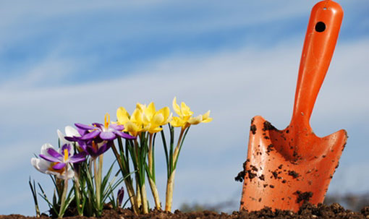
OUVERTURE CULTURELLE ING1
INTRODUCTION
Aux origines de la culture

Slide 2
Le Pourquoi et la diffusion de l’enseignement
La culture générale de plus en plus répandue dans les grandes écoles et dans le monde de l’entreprise
Une nouvelle exigence de la CTI: former des ingénieurs sensibilisés aux sciences humaines: un profil plus complet

Slide 3
Les objectifs de l’enseignement
1) Ouvrir à la complexité sociale et culturelle et viser une ouverture sur le monde
2) Découverte de sujets nouveaux et originaux par rapport à la formation initiale
3) Précision des connaissances et comblement des carences concernant des sujets mal maîtrisés
4) Aiguiser la curiosité intellectuelle et l’esprit critique
5) Favoriser l’émulation culturelle et la créativité au sein des écoles

Slide 4
Programme
Sciences humaines, Lettres, Arts, Géopolitique, Sciences, Actualités
Pas de cours magistraux, points avec utilisation de supports variés: vidéos, dossiers de textes
Conférences et sorties organisées en collaboration avec l’association culturelle de l’EISTI

Slide 5
Déroulement
Toute l’année, une fois toutes les deux semaines
En demi-groupe: 1 et 2
Joker d’absence: 1 par semestre pour chaque étudiant

Slide 6
Modalités d’évaluation
Trois exercices sur toute l’année et chaque étudiant doit les avoir effectués à la fin de l’année
Commentaires d’articles de presse: toutes les trente premières minutes de chaque cours: 75%
Rapport d’ouverture culturelle: 75%
Test de fin de semestre (QCM): 25%

Slide 7
Commentaire d’article de presse: 1/2 du groupe par semestre
Archive pas plus vieille d’un an, sujet complexe ou polémique
Lecture commune
Evénement en détails: description
Analyse
Questions posées, débat et interaction avec le groupe
Powerpoint obligatoire, dossier de textes facultatif mais nécessaire en cas de croisement de sources, vidéos

Slide 8
Rapport d’ouverture culturelle: 1/2 groupe par semestre
Développement personnel autour de plusieurs éléments liés à la culture générale: œuvre d’art, élément musical, cinématographique, biographie d’un grand personnage, événement historique, géopolitique, texte littéraire et philosophique
Introduction générale. Pour chaque choix: illustration + description + commentaire personnel
Synthèse de votre culture personnelle ou résultat de recherches sur des sujets nouveaux pour vous
Choix d’un thème général ou hétéroclisme

Slide 9
Et si vous voulez des points bonus…
Fiche de lecture:
Diffusion d’une liste de livres
Méthode en trois parties : 1) Ce que vous avez aimé. 2) Ce que vous n’avez pas aimé. 3) Relevé d’une 20 taine de citations que vous commenterez et analyserez en quelques phrases.
+1 ou+2 points en fonction de la qualité

Slide 10

Les quatre piliers de la culture
Sont propres à toutes les cultures humaines

Slide 11
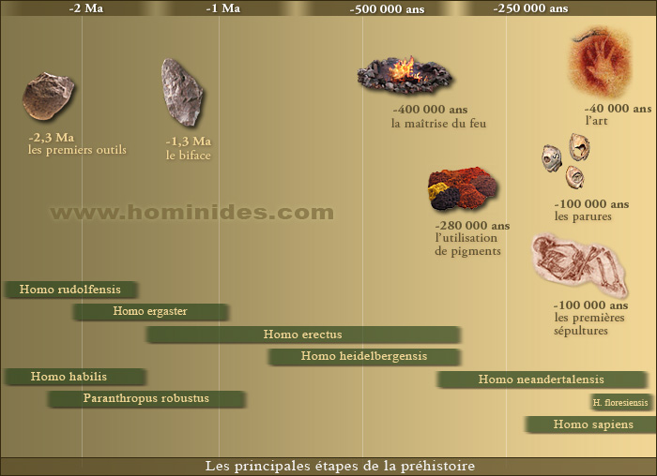
Les grandes évolutions…

Slide 12
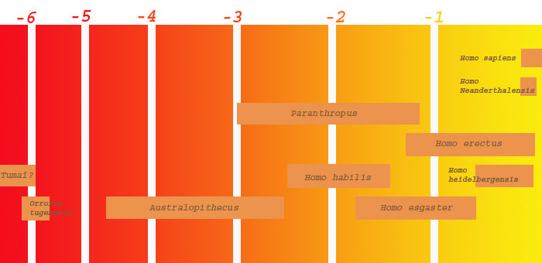
Les hommes préhistoriques…

Slide 13
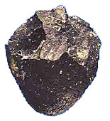
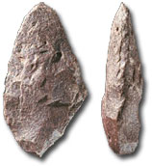
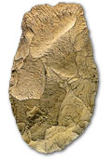
Les premiers outils, la transformation de la nature et les débuts des Sciences et Techniques
Le chopper le biface le hachereau
Oldowayen Acheuléen
2, 5 Millions d’années 1, 6 - 0, 3Millions d’années

Slide 14
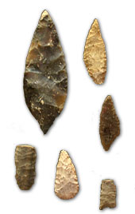
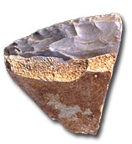
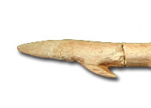
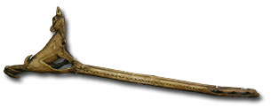
Les premiers outils composites et une spécialisation accentuée: vers la naissance de l’artisanat et du monde du travail…
Racloir Harpon pointes de flèches propulseur
-200000 à -5000: Moustérien, Magdalénien

Slide 15
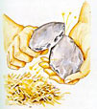
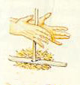
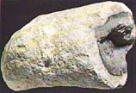
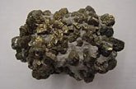
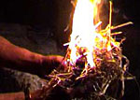
La maîtrise du feu: protection, confort, cuisson et santé
La percussion. La friction.
Le silex. La marcassite. Les brindilles.

Slide 16
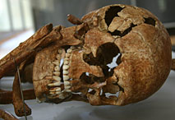
Les premières sépultures ou l’avènement du spirituel et du sacré
Un exemple d'inhumation intentionnelle : St Germain-la-rivière.

Slide 17


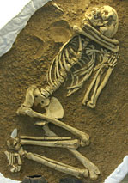
Différents types de sépultures.
Primaire et simple. Double. Multiple? (Sima de los Huesos).

Slide 18
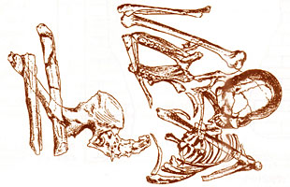
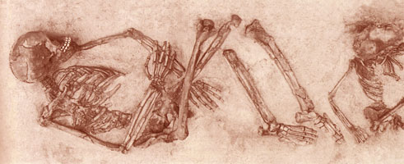
Des sépultures vieilles de 100000 ans.
Skhul V : une sépulture simple. Qafzeh 9 et 10: une sépulture double.

Slide 19
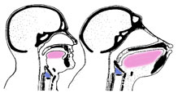
Les origines du langage: une histoire d’anatomie….
Larynx et cavité buccale.
Homme (position basse) Chimpanzé (position haute)

Slide 20
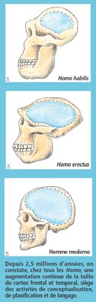
Taille du cerveau

Slide 21
L’art préhistorique ou la naissance de l’art: un art pluriel
L’art paléolithique: il comprend l’art pariétal localisé dans les profondeurs des grottes, hors de portée de la lumière du jour et l’art mobilier (-40000, -15000, -8000). Localisation: Europe occidentale.
L’art néolithique dit “rupestre”: il se manifeste dans des abris sous roche peu profonds, à la lumière du jour
(-8000 à nos jours). Localisation: monde entier.

Slide 22
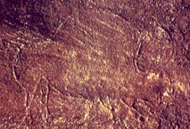
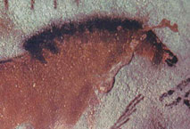
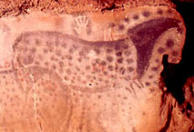
L’art du Paléolithique ou la naissance de l’art: les techniques et caractéristiques
La gravure. La peinture. Points et pochoir.

Slide 23
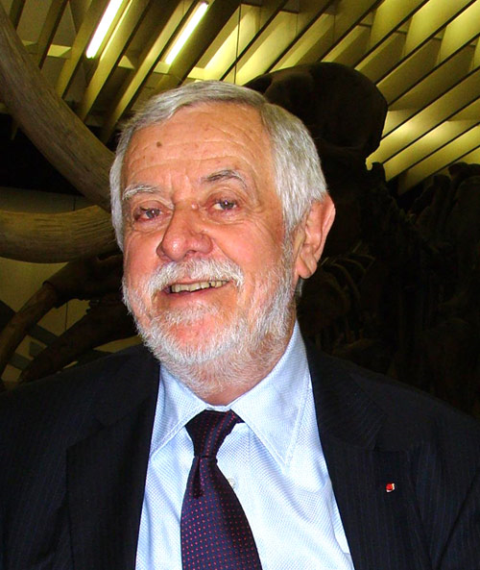
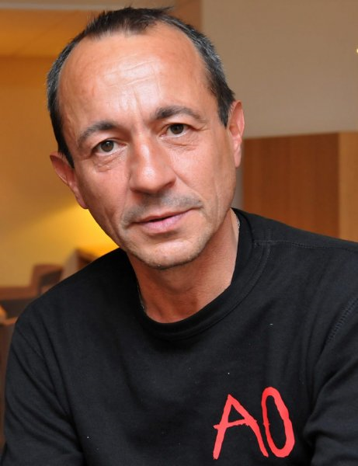
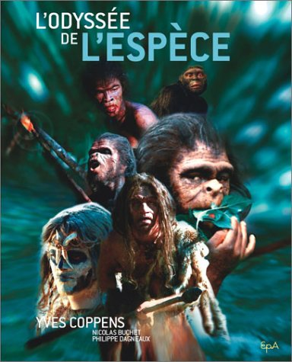
Le meilleur du film scientifique:
L’Odyssée de l’espèce de J. Malaterre

Slide 24
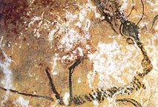
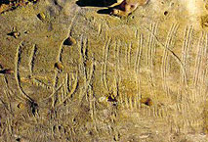
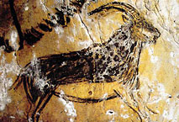
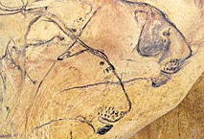
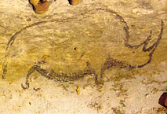
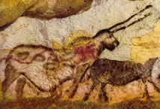
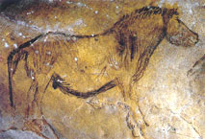
Les sujets représentés: la faune et les animaux =90%.
Bison Mammouth Bouquetin
Félins Rhinocéros Licorne.
cheval de Prjevalski

Slide 25
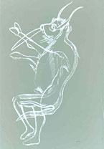
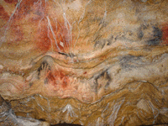
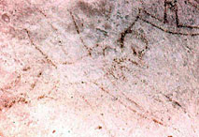
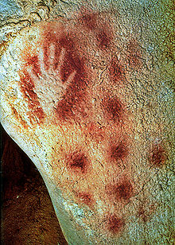
Les sujets représentés: les humains.
Homme blessé. Anthropomorphe. Mains négatives.

Slide 26
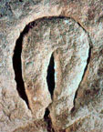
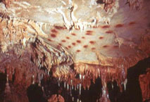
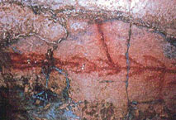
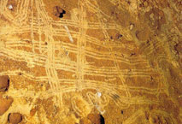
Les sujets représentés: les signes.
Vulve. Points rouges. Signes barbelés. Tracés digitaux.

Slide 27

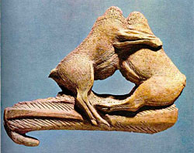
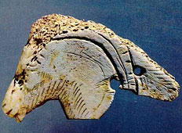
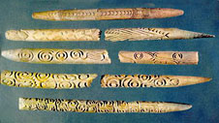
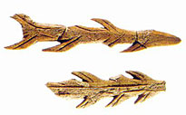
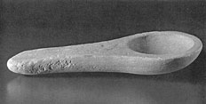
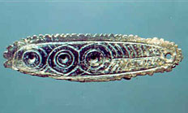
L’art mobilier ou l’art transportable .
Bâton percé
baguettes propulseur pendeloques.
harpons lampes

Slide 28
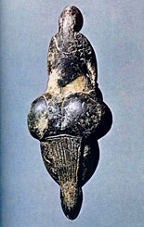

Un exemple de statuaire caractéristique: les « Vénus ».
                La Vénus de Lespugue.

Slide 29
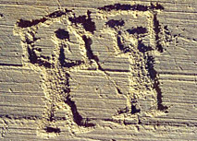

L’art rupestre, une rupture avec l’art pariétal: vers la décadence?
Italie: duel. Espagne: chasse aux cerfs

Slide 30
Petite ouverture
Claude LEVI-STRAUSS fournit une piste : Regarder écouter, lire p. 155 « Il arrive souvent dans l’histoire de l’art qu’à certaines périodes ou dans certains domaines, la qualité esthétique diminue quand s’accroissent le savoir et l’habileté techniques. L’art régresse alors que l’homme moderne bien évidemment conserve ses capacités mentales puisque dans les millénaires qui vont suivre il va inventer l’agriculture, l’élevage, la poterie, la métallurgie du cuivre, du fer, puis du bronze… »

Slide 31


Le rapprochement n’est-il pas possible?
Brice Marden, Martin Barré, Centre Pompidou

